Slide 1
2025-11-12
Progress
상명대학교 게임전공
202531018 황윤신

Slide 2
이번 주 작업사항
- 최신 qdisc (cake) 커널 설치 성공
- eBPF 프로그램 개선

Slide 3
eBPF 프로그램 개선
서버 -> 클라이언트 : 월드 뷰 오차 완화 (Application + Qdisc)
클라이언트 -> 서버 : 플레이어 레이스 컨디션 완화 (Application)
양쪽 다 : 혼잡 데이터 보장 (Application)
Quality of Service- and Fairness-Aware Resource Allocation Techniques for IEEE802.11ac
WLAN 등 비디오 스트리밍, 게임 스케줄러 논문 참고
전부 다 게임 서버 내에서 이루어짐

Slide 4
서버 -> 클라이언트
월드 뷰 오차 완화 (Application + Qdisc)
모든 연결된 플로우가 최대한 비슷한 시간에 서버의 월드 데이터를 받을 수 있도록 함
월드 데이터 : 월드 뷰가 다르면 게임에 치명적인 결과를 낼 수 있는 데이터 (ex) 갑자기 등장한 보급품, 타겟)
Application : Qdisc에 가중치 관련 정보 + 월드 데이터 구분 마킹
Qdisc : 정보에 맞게 각 플로우 마다 지연 값 산출 및 할당
추후 공식에 플랫폼 + 게임 성능 관련 가중치를 부여할 예정
Notes:
Delay_f = 게임서버 egress 흐름에서 해당 플로우 f에 대해 추가적으로 부여할 RTT
RTT_f = 해당 유저의 RTT 평균
N_t = RTT 시간 측정한 간격 전체 수
N_f = 게임 서버에 접속해있는 전체 플로우 수
RTT_i,k = 간격 i에 측정한 플로우 k의 RTT
시그마 = 모든 측정한 RTT의 표준편차
N_CI = 현재 혼잡 (혼잡 인덱스가 1 초과) 한 유저 수
추가할 요소
플랫폼 가중치, FPS / RTT를 서버와 나 관계가 아니라 모두의 관계로 생각하면 좋을지도

Slide 5
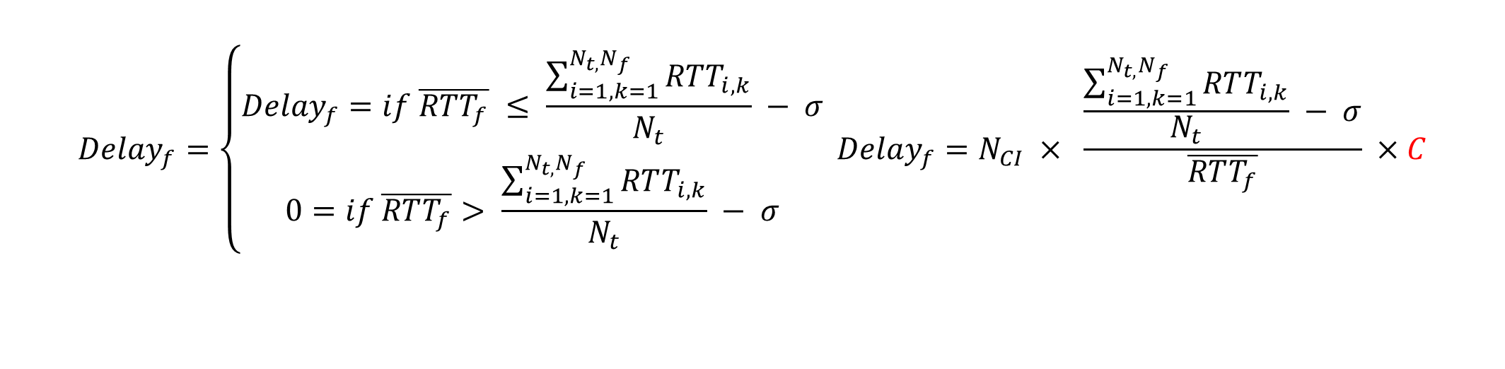
Method : 1 서버 -> 클라이언트
$$Delay_{f}=\left\{\begin{aligned}Delay_{f}=if \overline{RTT_{f}} ≤ \frac{\sum_{i=1, k=1}^{N_{t,}N_{f}}{RTT_{i,k}}}{N_{t}} − σ \\ 0=if \overline{RTT_{f}}> \frac{\sum_{i=1, k=1}^{N_{t,}N_{f}}{RTT_{i,k}}}{N_{t}} − σ\end{aligned}\right. Delay_{f}=N_{CI} × \frac{\frac{\sum_{i=1, k=1}^{N_{t,}N_{f}}{RTT_{i,k}}}{N_{t}} − σ}{\overline{RTT_{f}}} ×C$$
Delay_f = 게임서버 egress 흐름에서 해당 플로우 f에 대해 추가적으로 부여할 RTT
RTT_f = 해당 유저의 RTT 평균
N_t = RTT 시간 측정한 간격 전체 수
N_f = 게임 서버에 접속해있는 전체 플로우 수
RTT_i,k = 간격 i에 측정한 플로우 k의 RTT
시그마 = 모든 측정한 RTT의 표준편차
N_CI = 현재 혼잡 (혼잡 인덱스가 1 초과) 한 유저 수 (메소드 3에 따라 달라짐)
C = 상수
Notes:
Delay_f = 게임서버 egress 흐름에서 해당 플로우 f에 대해 추가적으로 부여할 RTT
RTT_f = 해당 유저의 RTT 평균
N_t = RTT 시간 측정한 간격 전체 수
N_f = 게임 서버에 접속해있는 전체 플로우 수
RTT_i,k = 간격 i에 측정한 플로우 k의 RTT
시그마 = 모든 측정한 RTT의 표준편차
N_CI = 현재 혼잡 (혼잡 인덱스가 1 초과) 한 유저 수
추가할 요소
플랫폼 가중치, FPS / RTT를 서버와 나 관계가 아니라 모두의 관계로 생각하면 좋을지도

Slide 6
클라이언트 -> 서버
플레이어 레이스 컨디션 완화 (Application)
클라이언트에서 게임 결과와 직결되는 이벤트 데이터 (ex) 사격) 관련해
전송 시간보다 실력 위주로 평가가 될 수 있도록 하기
1) 완전히 정렬할 것인지 2) 유예시간만 줄건지
아직 고민 중, 방향을 정한 다음 공식을 만들 예정

Slide 7
1) 완전히 정렬
T_1
P
U_1
A_1
S
DT
U_1
A_1
M
T_1
U_n : 현재 서버 네트워크 틱 당 보내는 데이터
A_n : U_n을 받은 이래로 보낸 입력 데이터
T_n : U_n 에서 A_n 까지 보낸 반응시간
DT : 모든 플로우가 들어올 때까지 기다리는 시간
T_1 (M) < T_1 (P)
=> Mobile 승

Slide 8
2) 유예 시간
A_1
P
T_1
S
M
FT_1
A_n : 플레이어 입력 데이터
T_n : 플로우에 대한 이벤트 발생 유예시간
FT_n : 다른 플로우의 A_n에 대한 도달시간
T_1의 길이 조절 부분을 더 생각해 봐야함

Slide 9
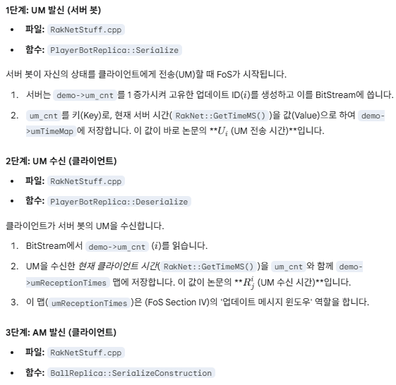
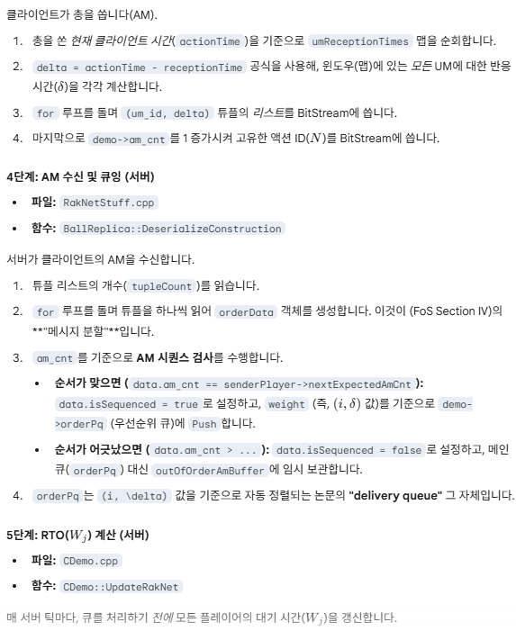
2) FoS 구현

Slide 10
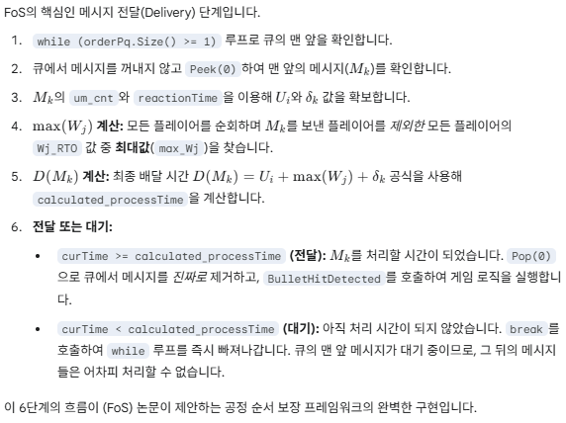
2) FoS 구현

Slide 11
서버 <-> 클라이언트
혼잡 데이터 보장 (Application)
혼잡 상황에서 혼잡 기기가 더 많은 기회(리소스)를 보장하도록 하기
추후 본 논문에서는 혼잡 기기 선출 공식에 단순히 혼잡 상황 뿐만 아니라
플랫폼 + 게임 성능 관련 가중치를 부여할 예정
또한 혼잡 기기 뿐만 아니라 비혼잡 기기도 혼잡 기기의 더 많은 리소스 보장으로 인한 문제가 생길 수 있으므로 비혼잡 기기도 고려해 공식을 적용
Notes:
CI_f = 플로우 f의 혼잡 인덱스
Q_f,I = 플로우 f의 i 간격 때 큐 길이 (패킷 수)
FR_f,I = 플로우 f의 I 간격 때 초당 패킷 플로우 속도 (패킷 수)
(강조는 처음부터 지금까지 평균을 의미)
T_b = 현재 측정 시간
T_b-1 = 직전 측정 시간
N_c = 현재 경쟁 중인 플로우 수

Slide 12

Method 3 : 서버 <-> 클라이언트
$CI_{f}= \frac{\sum_{i=1}^{N_{t}}{\frac{Q_{f,i}}{N_{t}}}(T_{b)}}{\sum_{i=1}^{N_{t}}{\frac{{FR}_{f,i}}{N_{t}}}(T_{b−1)}}= \frac{\overline{Q_{f,i}(T_{b})}}{\overline{FR_{q}(T_{b}−1)}}$
$Burst_{f}=\left\{\begin{aligned}Burst_{d} if CI_{f} ≤1 \\ Burst_{e} if CI_{f}>1\end{aligned}\right.$
$Burst_{e}=\left\lceil 1+ \frac{1}{N_{c}} Max(2,CI_{f})\right\rceil ×Burst_{d}$
CI_f = 플로우 f의 혼잡 인덱스
Q_f,I = 플로우 f의 I 간격때 평균 큐 길이 (패킷 수)
FR_f,I = 플로우 f의 I 간격 때 초당 패킷 플로우 속도 (패킷 수)
(강조는 처음부터 지금까지 평균을 의미)
T_b = 현재 측정 시간
T_b-1 = 직전 측정 시간
N_c = 혼잡 플로우 수
N_t = 현재까지 측정 실행 횟수
Notes:
CI_f = 플로우 f의 혼잡 인덱스
Q_f,I = 플로우 f의 i 간격 때 큐 길이 (패킷 수)
FR_f,I = 플로우 f의 I 간격 때 초당 패킷 플로우 속도 (패킷 수)
(강조는 처음부터 지금까지 평균을 의미)
T_b = 현재 측정 시간
T_b-1 = 직전 측정 시간
N_c = 현재 경쟁 중인 플로우 수
N_t = 현재까지 측정 실행 횟수
CI_f = 현재 측정 시간 T_b 때 플로우 f의 평균 큐 길이 / 이전 측정 시간 T_b – 1 때 평균 패킷 플로우

Slide 13
TODO
관련 연구 보면서 메소드 보완
메소드에 맞는 시나리오 설계
평가 지표 게임 QoE 관련해서 찾아보기

